Slide 1
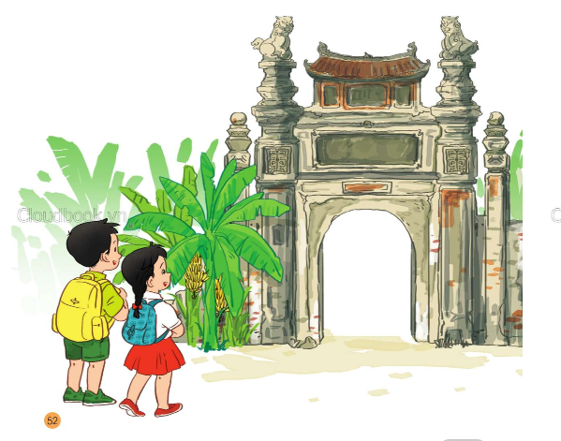
HOẠT ĐỘNG TRẢI NGHIỆM
CHỦ ĐỀ 6: QUÊ HƯƠNG EM

Slide 2
TIẾT 1
SINH HOẠT DƯỚI CỜ

Slide 4
TIẾT 2
HOẠT ĐỘNG GIÁO DỤC
THEO CHỦ ĐỀ

Slide 5
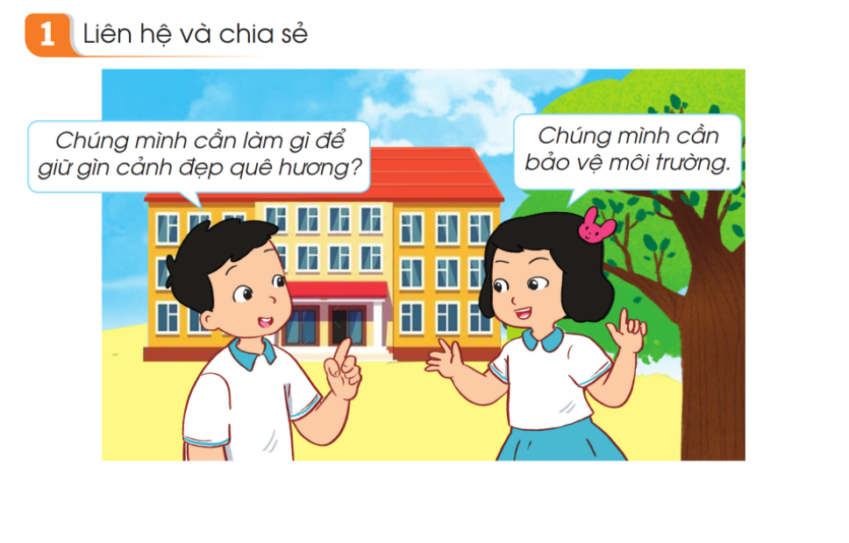
Hoạt động 1: Liên hệ và chia sẻ.

Slide 6
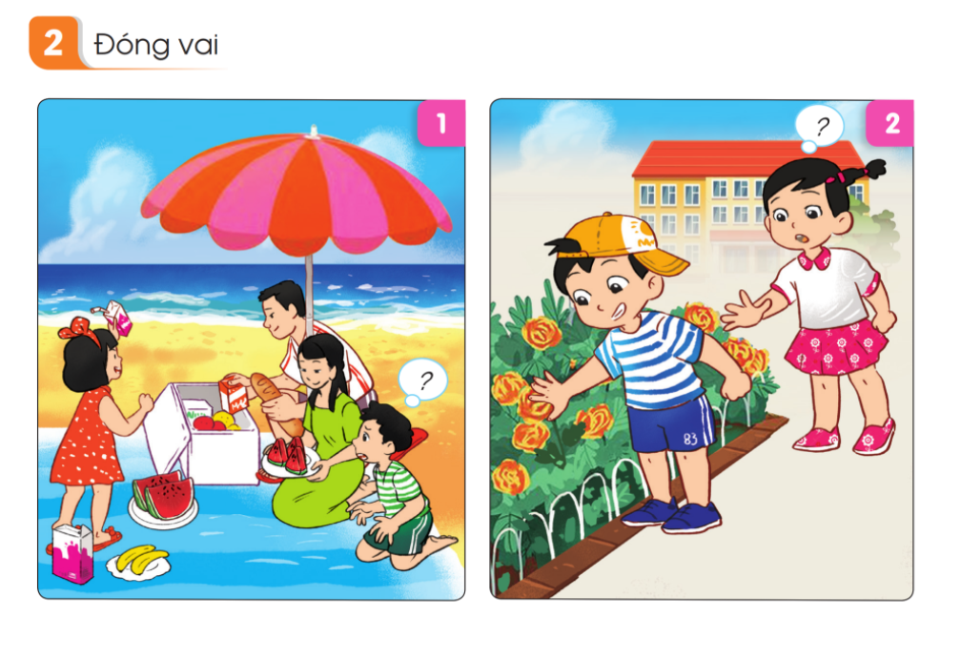
Hoạt động 2:Đóng vai

Slide 9
TIẾT 3
SINH HOẠT LỚP

Slide 11
Làm bài trong vở bài tập hđtn trang 43,44
CHÂN THÀNH CẢM ƠN!

